Slide 1
TIẾNG VIỆT 2
Tập 1
Tuần 7
Kể chuyện: Mẩu giấy vụn

Slide 2
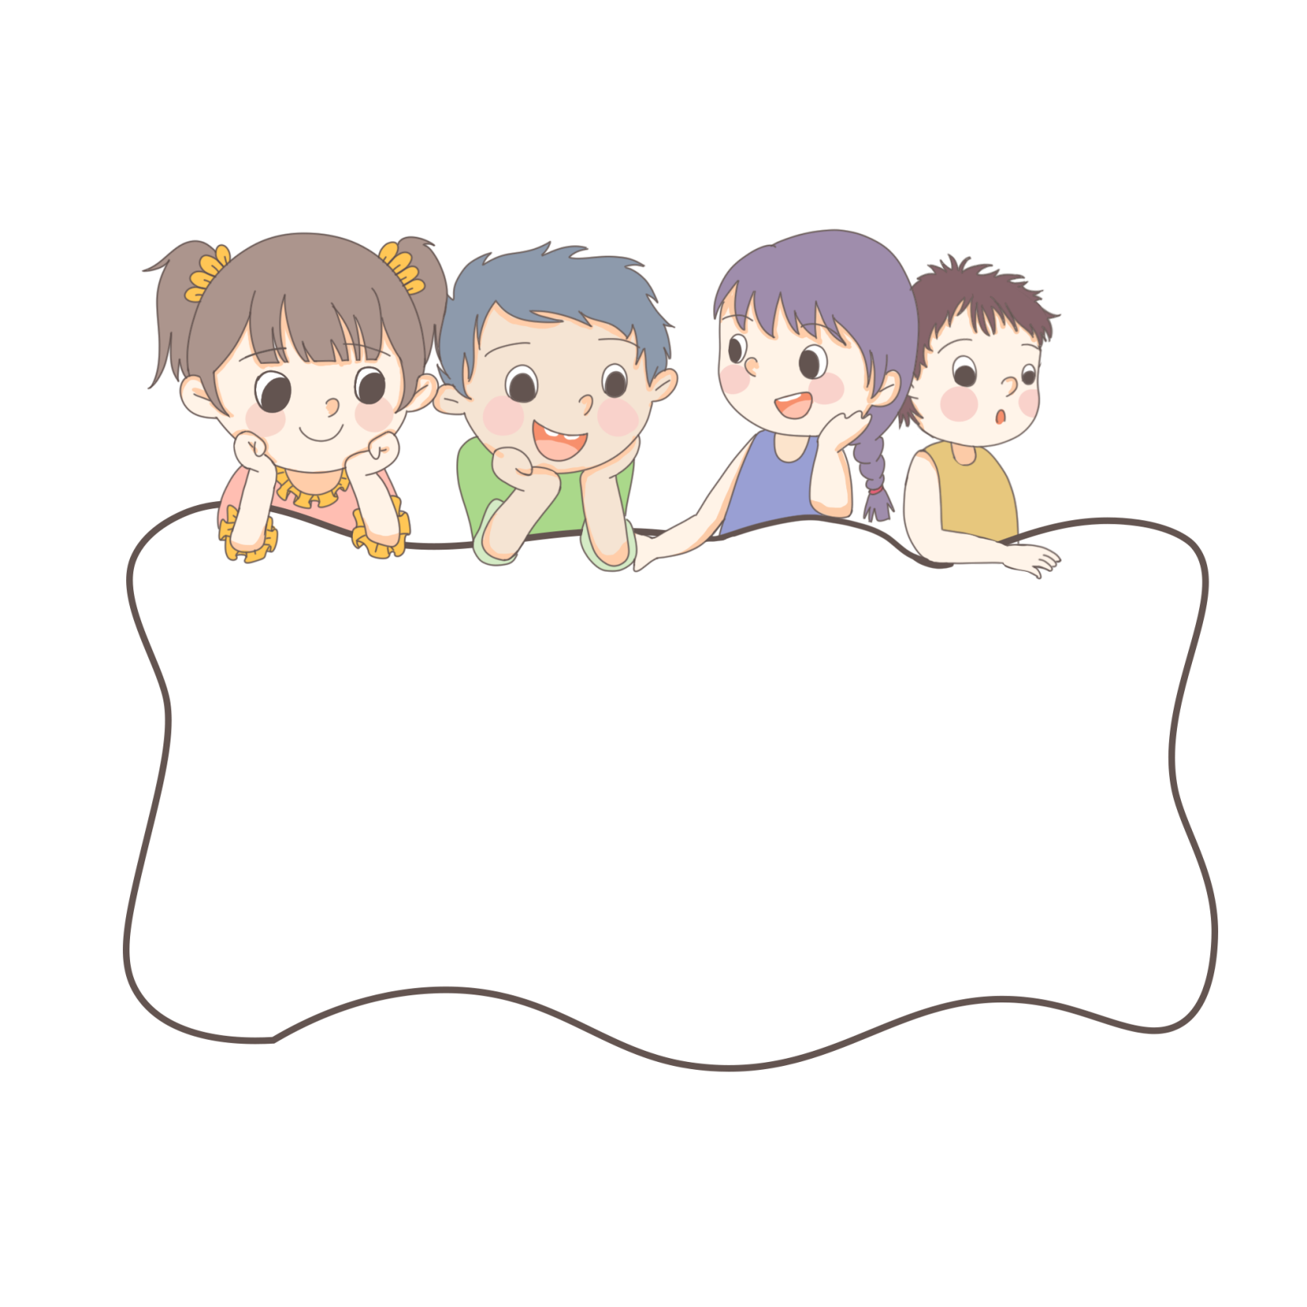
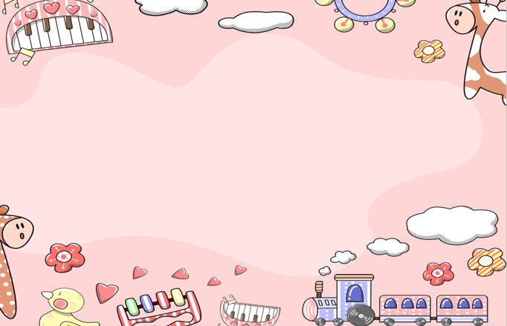
KHỞI ĐỘNG

Slide 3
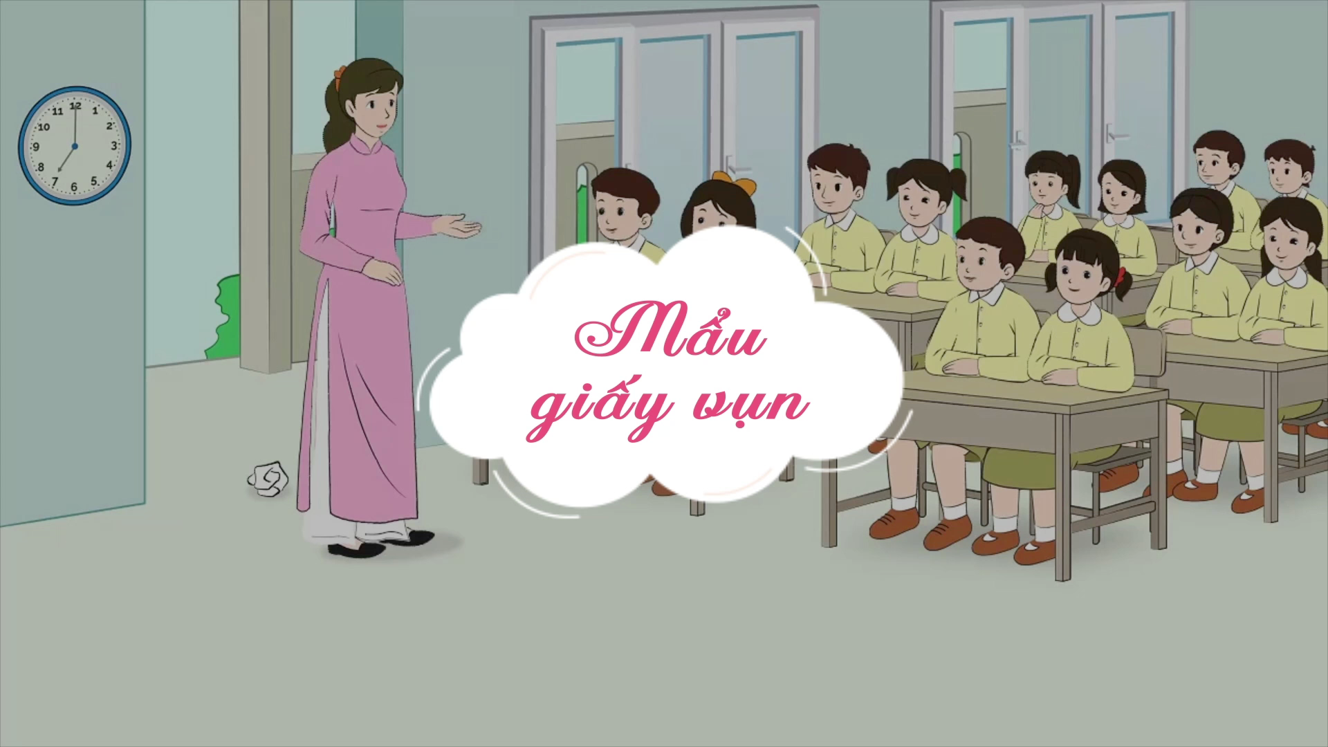

Slide 4
Mẩu giấy vụn
Lớp học sáng sủa, sạch bong nhưng không hiểu sao có một mẩu giấy vụn nằm ngay giữa lối ra vào.
Cô giáo bước vào lớp, khen lớp sạch đẹp và hỏi cả lớp có nhìn thấy mẩu giấy đang nằm ngay giữa cửa kia không? Cả lớp đồng thanh đáp: “Có ạ”! Cô mỉm cười, bảo cả lớp lắng nghe và cho cô biết mẩu giấy đang nói gì .
Cả lớp im lặng, lắng nghe. “Giấy không nói được ạ”. Nhiều tiếng xì xào hưởng ứng: "Thưa cô, đúng vậy ạ“.
Bỗng bạn Liên tiến đến nhặt mẩu giấy bỏ vào sọt rác và nói: Mẩu giấy bảo: "Các bạn hãy bỏ tôi vào sọt rác!“.
Cả lớp cười rộ lên thích thú. Buổi học hôm ấy vui quá.
Theo Quế Sơn

Slide 5
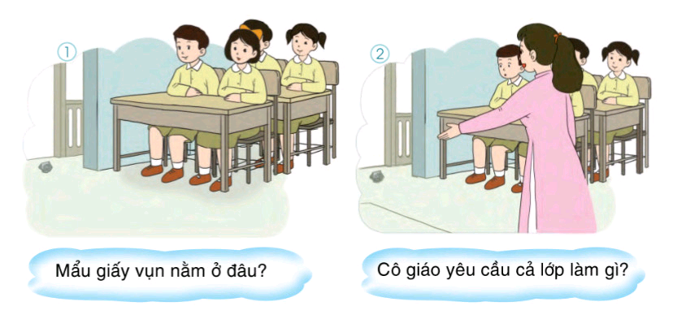
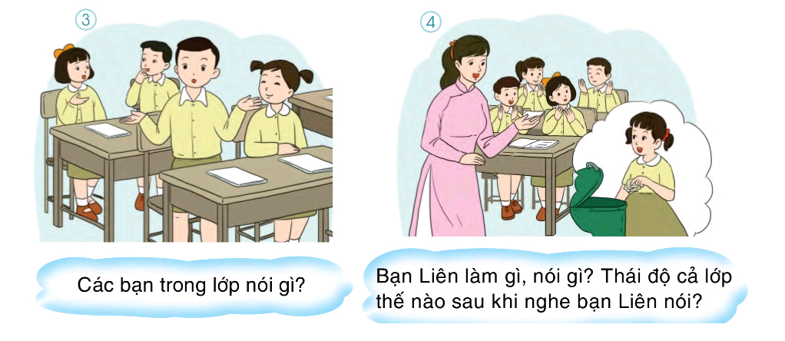
Kể từng đoạn câu chuyện theo tranh.

Slide 6
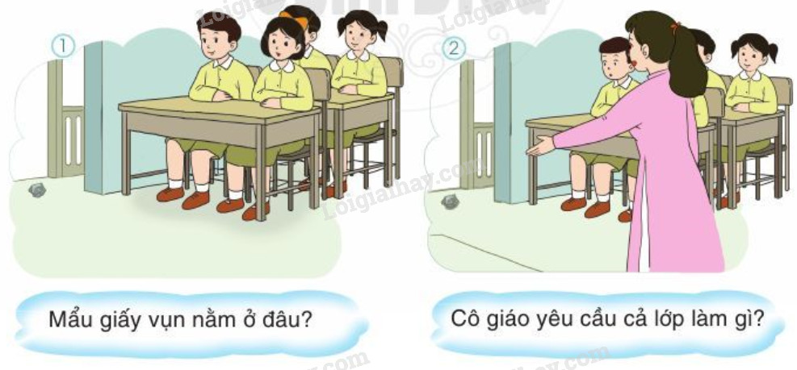
Mẩu giấy vụn nằm ngay giữa lối ra vào.
Đoạn 1

Slide 7
Đoạn 2
- Cô giáo yêu cầu cả lớp lắng nghe xem mẩu giấy nói gì ?

Slide 8
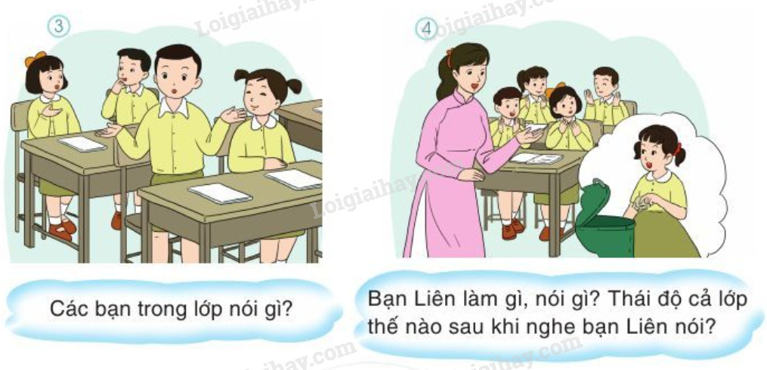
Có bạn nói : “Mẩu giấy không nói được ạ“. Nhiều tiếng xì xào hưởng ứng .
Đoạn 3

Slide 9
Cả lớp cười rộ lên thích thú. Buổi học hôm ấy vui quá.
Bạn Liên tiến đến nhặt mẩu giấy bỏ vào sọt rác và nói: Mẩu giấy bảo: "Các bạn hãy bỏ tôi vào sọt rác!”.

Slide 10
Kể chuyện theo nhóm, mỗi bạn có thể kể 1 hoặc 2 đoạn.

Slide 11
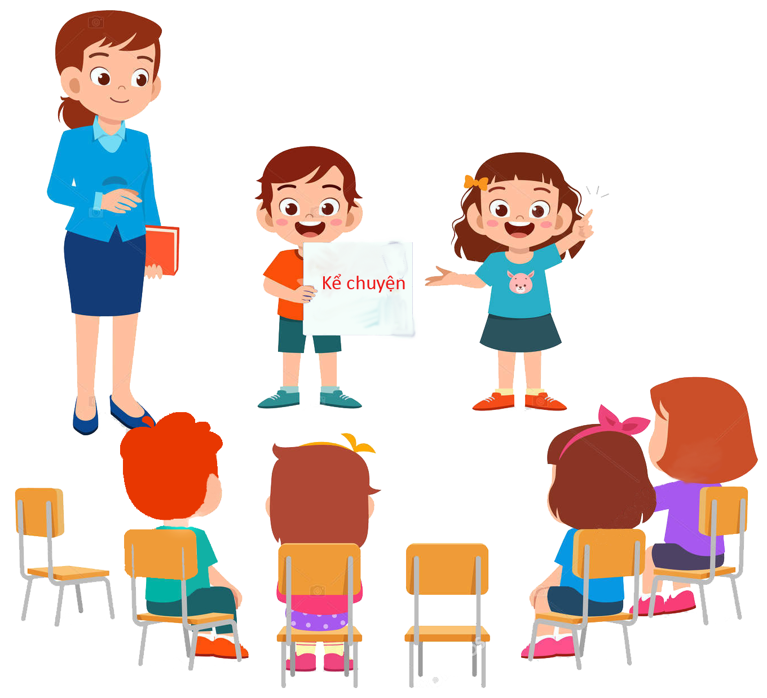

KỂ TRƯỚC LỚP
KỂ THEO NHÓM

Slide 12
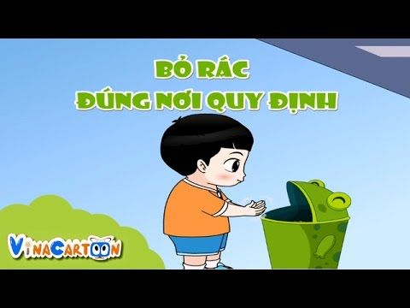
2. Nếu có bạn vứt một mẩu giấy vụn ra lớp, em sẽ nói gì với bạn?

Slide 13
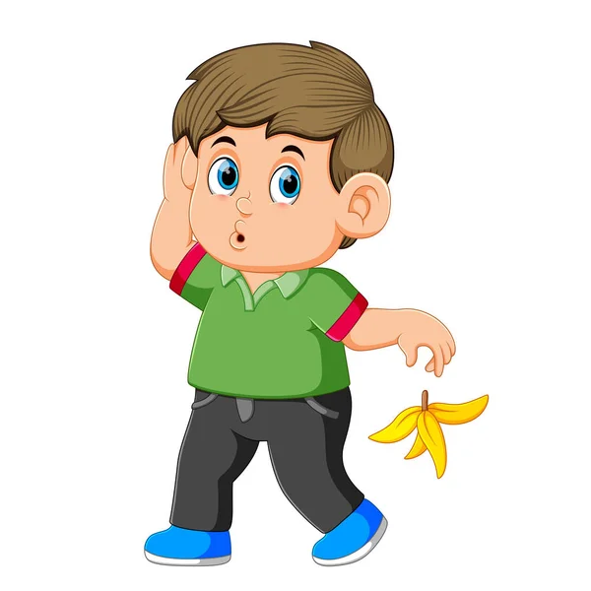

Bạn ơi, bạn không nên vứt rác ra lớp. Bạn hãy nhặt rác đi.
Ôi! Mình xin lỗi.

Slide 14
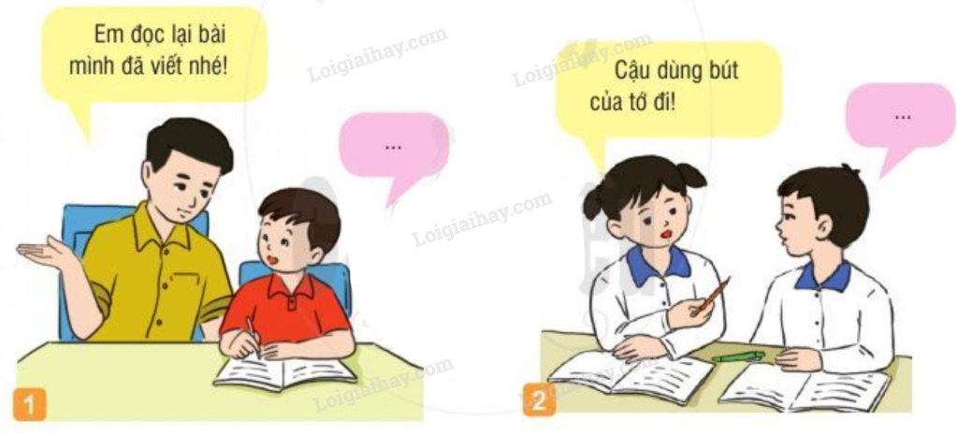
3. Nếu em là bạn nhỏ trong tranh, em sẽ đáp lại lời yêu cầu, đề nghị như thế nào?

Slide 15
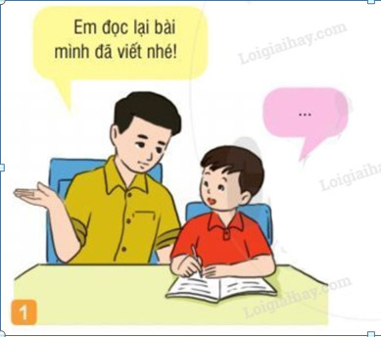
Vâng ạ! Em cảm ơn thầy ạ!

Slide 16
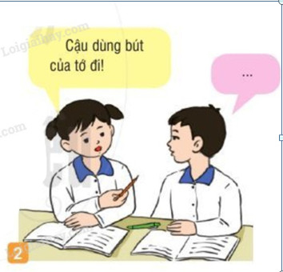
Cậu dùng bút của tớ đi!
Cảm ơn cậu nhé!

Slide 17
Hoc10 chúc các em học tốt!

